Slide 1
KVÍZ – OPAKOVÁNÍ KOGNITIVNÍ PROCESY
1. Co nepatří do kognitivních procesů?
Učení
Volní vlastnosti
Myšlení
2. Co je halucinace?
Porucha pozornosti
Porucha paměti
Porucha vnímání

Slide 2
KVÍZ – OPAKOVÁNÍ KOGNITIVNÍ PROCESY
3. Co patří do myšlenkových operací?
Analýza, syntéza, abstrakce
Analýza, syntéza, hyperbola
Analýza, syntéza, paralýza
4. Co je halucinace?
Porucha pozornosti
Porucha paměti
Porucha vnímání

Slide 3
KVÍZ – OPAKOVÁNÍ KOGNITIVNÍ PROCESY
5. O jaký element myšlení se jedná v případě tohoto výroku: „Ovoce obsahuje vitamíny.”?
Úsudek
Soud
Pojem
6. Co není kritické myšlení?
Systematické hodnocení informací
Přijímání všech informací bez ověření
Schopnost analyzovat a hodnotit argumenty

Slide 4
KVÍZ – OPAKOVÁNÍ KOGNITIVNÍ PROCESY
5. Jaké jsou procesy paměti?
Vštípení, uchování, vybavení, zapomínání.
Vtisknutí, uchování, vybavení, vymazání.
Vštípení, uchování, vybavení, vymazání.
6. Co znamená explicitní paměť?
Umožňuje subjektu nevědomě si uvědomovat a vybavovat si informace.
Umožňuje subjektu vědomě si uvědomovat a vybavovat si informace.
Jedná se o druh paměti, která vzniká na základě asociací mezi určitými podněty a reakcemi.

Slide 5
KVÍZ – OPAKOVÁNÍ KOGNITIVNÍ PROCESY
7. Kdo je autorem křivky zapomínání?
Carl Friedrich Gauss
Herman Ebbinghaus
Alfred Lorenz
8. Na čem nezávisí pozornost?
Stupni vývoje jedince.
Povaha úkolu.
Aktuálních podmínkách organismu.

Slide 6
KVÍZ – OPAKOVÁNÍ KOGNITIVNÍ PROCESY
9. Co je hyperprosexie?
Zúžení pozornosti.
Přemíra soustředění.
Absence pozornosti.
10. Co není funkcí učení?
Adaptace.
Samotný paměťový systém.
Přizpůsobení společenským podmínkám.

Slide 7
KVÍZ – OPAKOVÁNÍ KOGNITIVNÍ PROCESY
11. Jmenuj tři typy učení?
12. Jaký je rozdíl mezi operantním a klasickým podmiňováním?
U klasického zpevňuje vůle, u operantního podnět.
U klasického zpevňuje podnět, u operantního odezva.
U klasického zpevňuje vůle, u operantního motivace.
13. O jaký typ učení se jedná? https://www.youtube.com/watch?v=fPz6uvIbWZE

Slide 8
KOGNITIVNÍ PROCESY UČENÍ A POZORNOST Ψ
Ing. Hedvika Boháčová

Slide 9
PSYCHICKÉ JEVY (psychika)
PROCESY
STAVY
VLASTNOSTI
vnímání, představivost, myšlení, paměť, učení, pozornost, fantazie
emoce, nálady, afekty, vášně
temperament, charakter, schopnosti, motivy, postoje, volní vlastnosti

Slide 10
POZNÁVACÍ PROCESY
Poznávací procesy
Vnímání
Představivost
Myšlení
Paměť
Učení
Pozornost
Fantazie

Slide 11
POZORNOST
Zaměřenost a soustředěnost duševní činnosti na určitý objekt nebo děj
Závisí na:
stupni vývoje jedince
aktuálních podmínkách organismu
motivaci
vlastnostech objektu (roli hraje nápadnost, neočekávanost, novost vnímaného)
Na pozorností závisí efektivnost vnímání, učení, paměťového vybavení obsahů, myšlení, sociální percepce i komunikace.

Slide 12
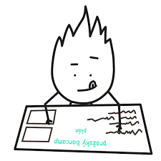
CHARAKTERISTIKA POZORNOSTI
TRVÁNÍ INTENZITA ROZSAH FLEXIBILITA, PRUŽNOST – někdy je důležitá flexibilita, jindy fixace pozornosti

Slide 13
DRUHY POZORNOSTI
ZÁMĚRNÁ, AKTIVNÍ - vědomě, úmyslně zaměřené s cílem vyřešit úkol
BEZDĚČNÁ, PASIVNÍ – nezávislá na úmyslu člověka, nejčastěji vyvolaná novostí, náhlostí, kontrastností podnětu a jeho umístěním v zorném poli

Slide 14
DRUHY POZORNOSTI
ROZDĚLENÁ - schopnost věnovat pozornost a zpracovat informace přicházející
z více než jednoho zdroje současně
SELEKTIVNÍ (VÝBĚROVÁ) - schopnost věnovat pozornost jedinému předmětu umístěnému na pozadí rušivých podnětů
člověk z neustále dopadajících podnětů vybírá ty, které jsou pro něho v daném okamžiku důležité.

Slide 15
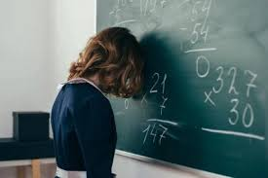
PORUCHY POZORNOSTI
HYPERPROSEXIE - přemíra soustředění, fixní, utkvělé myšlenky
HYPOPROSEXIE - zúžení pozornosti
APROSEXIE - neschopnost soustředění

Slide 16
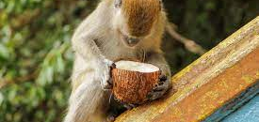
CO UŽ VÍME O UČENÍ
Dlouhodobá paměť umožňuje vytvářet vědomosti, dovednosti, je předpokladem pro UČENÍ.
Inteligence je soubor kognitivních schopností, které umožňují učení a řešení problémů.

Slide 17
UČENÍ
Učení znamená získávání zkušeností, utváření a pozměňování jedince v průběhu jeho celého života.
Učení je proces získávání a předávání zkušeností, návyků, dovedností, znalostí, hodnot apod.
Naučené je opakem vrozeného. Učí se jak lidé, tak i zvířata.
Učením se zabývá kromě psychologie celá řada věd: etologie, pedagogika, filozofie, sociologie apod.

Slide 18
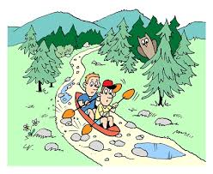
FUNKCE UČENÍ
Funkcí učení je adaptace na prostředí, v němž jedinec žije. Ve vztahu k němu může mít proměna daná učením adaptivní (přizpůsobivý) i maladaptivní (nepřizpůsobivý) charakter.
Lidské učení přizpůsobuje člověka společenských podmínkám a požadavkům.
Adaptace může za určitých okolností prožívání a chování i zhoršovat. Člověk se může např. naučit reagovat ve stresu agresí.

Slide 19
VÝSLEDEK UČENÍ
Výsledkem učení je zkušenost, která má charakter nějaké změny (např. postoje, chování atd.).
Člověk se učí různým způsobem, získává různé zkušenosti, které jsou ovlivněny mnoha vnějšími i vnitřními podněty.
V učení se odráží závislost lidského chování na vnějších vlivech, která má charakter interakce mezi organismem daného jedince a těmito podněty.

Slide 20
PAMĚŤ
Nezbytným předpokladem učení je paměť, bez zafixování zkušenosti by učení nebylo možné.
V paměti je uložen výsledek učení, ať už má jakoukoli formu a vede k jakémukoli efektu, pozitivnímu či negativnímu.

Slide 21
TYPY UČENÍ
Vtiskání (imprinting)
Habituace a Senzitizace
Učení typu pokus-omyl
Učení vhledem
Klasické podmiňování
Instrumentální (operantní) podmiňování.
Observační učení (učení nápodobou)

Slide 22
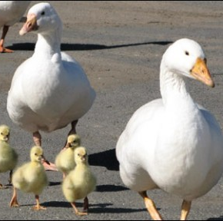
VTISKÁNÍ (IMPRINTING)
Učení, které má určitý genetický základ a probíhá zejména v raných vývojových fázích - např. housata

Slide 23
HABITUACE (PŘIVYKÁNÍ) x SENZITIZACE
Habituace neboli přivykání je útlum reakce na takové podněty, o kterých jedinec nabyl dojmu, že nejsou důležité a reagovat na ně je tím pádem zbytečné.
Senzitizace je opak habituace tzn. nárůst vnímavosti vůči určitým podnětům.
Spolknutí mouchy - fobie

Slide 24
UČENÍ POKUS - OMYL
Učení pokus – omyl probíhá na základě náhodných pokusů s tím, že se fixuje ten pokus, který vedl k úspěchu.
Tento postup se často užívá při snaze o vyřešení hlavolamů, při bloudění po neznámém městě atp.
https://www.youtube.com/watch?v=oLNoKpKdshk

Slide 25
UČENÍ VHLEDEM
O učení vhledem se hovoří tehdy, když dojde ke spontánnímu a náhlému pochopení situace - na konci stojí pocit (a někdy i citoslovce) "AHA (takhle to tedy je)" - odtud také pojem "aha-zážitek."
Podstatou je, že jedinec v určitém momentu řešení problému najednou celou situaci "uchopí" - vidí ji jako komplex a chápe její logiku.
https://www.youtube.com/watch?v=fPz6uvIbWZE

Slide 26
UČENÍ PODMIŇOVÁNÍM
Podstatou podmiňování je vytváření spojení na základě časové shody nebo následnosti. Obecně lze rozlišovat dva druhy učení podmiňováním:
Klasické podmiňování, kde dochází k učení na bázi spojení dvou podnětů, z nichž jeden získává tímto spojením nový význam. Např. určitý zvuk signalizuje telefonní hovor, obrázek určitého jídla navozuje libé pocity apod.
Operantní (instrumentální) podmiňování, v němž jde o spojení určité reakce s jejími důsledky. V tomto případě jde o učení následkům vlastního reagování, spojení určitého způsobu chování s dosažením uspokojení či neuspokojení.

Slide 27
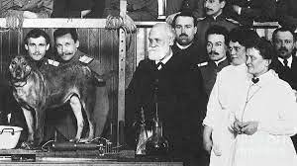
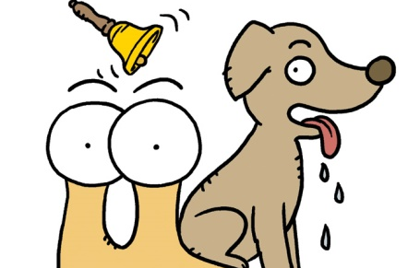
KLASICKÉ PODMIŇOVÁNÍ
Klasické podmiňování popsal slavný Rus Ivan P. Pavlov na základě svých pokusů se psy.
Psi neslintají pouze v reakci na jídlo (což je vrozené), ale už před podáním potravy, když zaslechli typické zvuky - otevírání dveří a kroky krmičů.
https://www.youtube.com/watch?v=uyjyoo1GkJE

Slide 28
OPERANTNÍ (INSTRUMENTÁLNÍ) PODMIŇOVÁNÍ
Proces, kdy se člověk nebo zvíře učí z následků svého chování.
Chování organismu se skládá z prvků – operantů. Je-li některý operant zpevněn (např. odměnou) pravděpodobnost jeho opakování vzrůstá.
Hladoví holubi – terč – klování
Základním rozdílem mezi operantním a klasickým podmiňováním je ten, že zatímco u klasického zpevňuje podnět, u operantního je zpevňujícím činitelem odezva.
https://www.youtube.com/watch?v=ZM18QFGOtsQ – od 2.20 min.- 6.45 min.

Slide 29
OBSERVAČNÍ UČENÍ (UČENÍ NÁPODOBOU)
Jedinec se může učit i tehdy, když se nachází jen v pozici pozorovatele nějaké akce
To je založeno na pozorování druhých (tzv. modelů) a uplatňuje se zde zástupné zpevňování: Zjednodušeně lze říci, že pokud je jedinec svědkem toho, že model je za své chování potrestán, pravděpodobně u sebe toto chování v budoucnu potlačí, a naopak fixuje způsoby jednání, které měly pro model pozitivní důsledek.
V této souvislosti se hodně diskutuje násilí v televizi a příbuzná problematika.

Slide 30
FORMY LIDSKÉHO UČENÍ
Vědomosti – soustavy představ a pojmů.
Senzorické a senzomotorické dovednosti – koordinace vnímání a pohybů např. ve sportu
Intelektové dovednosti – při studiu jazyků a matematiky.
Návyky, postoje, rozvíjení vlastností osobnosti – např. vytrvalost a svědomitost.

Slide 31
OBSAH UČENÍ - VĚDOMOSTI, DOVEDNOSTI, NÁVYKY, ZVYKY
VĚDOMOSTI- jsou soustavy informací (představ a pojmů), které si člověk osvojil.
DOVEDNOSTI – jsou učením získané předpoklady pro vykonávání určité činnosti nebo její části.
NÁVYKY – jsou učením získané předpoklady, které pobízí člověka v určité situaci k určitému chování.
ZVYKY - vnitřní tendence člověka v určitém okamžiku vykonat danou činnost (např.: setkání se starším jedincem a pozdravím ho → vnitřní tendence).

Slide 32
ČINITELÉ OVLIVŇUJÍCÍ UČENÍ
Biologická stránka – věk, zdravotní stav, biologické potřeby, fyziologie CNS.
Psychická stránka – úroveň psychických procesů, stavů a vlastností.
Sociální stránka – prostředí rodiny, školy, zaměstnání.

Slide 33
CO SI ZAPAMATUJI Z VÝUKY

Slide 34
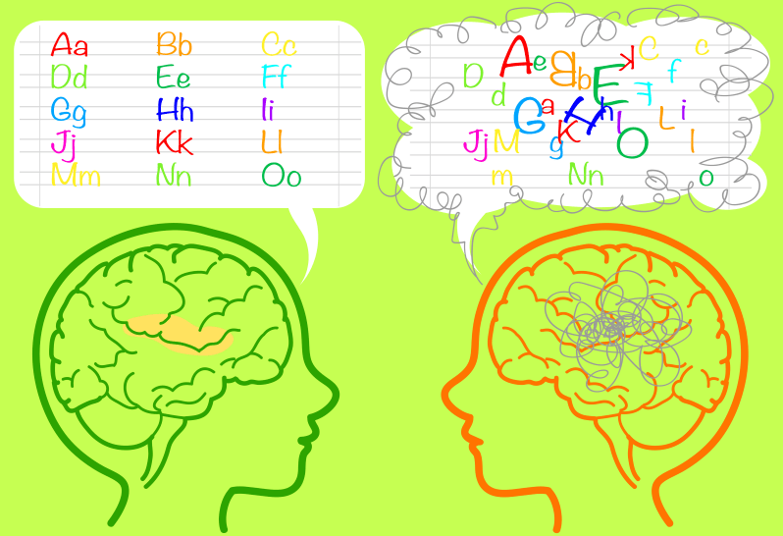
SPECIFICKÉ PORUCHY UČENÍ
Dyslexie je porucha schopnosti naučit se číst běžnými metodami a porozumět čtenému textu, přestože inteligence dítěte není snížená. Děti (a také dospělí) nejsou schopni číst dlouhé texty a pochopit jejich smysl, přestože znají písmena.
Dysortografie se projevuje ztíženou schopností osvojit si pravopis daného jazyka, nepostihuje celou oblast gramatiky jazyka, ale týká se tzv. specifických dysortografických jevů, vynechávek, záměn tvarově podobných písmen.

Slide 35
SPECIFICKÉ PORUCHY UČENÍ
Dysgrafie znamená obtíže s celkovou úpravou písemného projevu, kdy dítě píše velice ztěžka, neobratně, má problém si zapamatovat tvar písmen a jeho písmo je velice nečitelné a neuspořádané.
Dyskalkulie je specifická porucha počítání a práce s matematickými symboly, zvládání základních početních výkonů.
Dysmúzie je porucha související s hudebními schopnostmi, vnímat a reprodukovat hudbu.
Dyspinxie je porucha charakteristická nízkou úrovní kresby.
Dyspraxie znamená špatnou obratnost, neschopnost vykonávat složité úkony, jak při běžných denních činnostech, tak při vyučování.

Slide 36
JAK SE UČIT NA ZKOUŠKY
https://www.youtube.com/watch?v=HSGmpfKU67I
https://jakserychlenaucit.cz/jak-udrzet-pozornost-na-prednaskach-a-neusnout-nudou/

Slide 37
ZDROJE
jak-vybudovat-a-posilit-sebeduveru_3868/kniha/katalog/. www.grada.cz. [Online] 21. 2 2005. [Citace: 6. 9 2013.] http://www.grada.cz/jak-vybudovat-a-posilit-sebeduveru_3868/kniha/katalog/.
2. sport/ostepar-jan-zelezny-ukoncil-sportovni-karieru/. www.neaktuality.cz. [Online] 19. 9 2009. [Citace: 10. 9 2013.] http://www.neaktuality.cz/sport/ostepar-jan-zelezny-ukoncil-sportovni-karieru/.
3. 0902/9-emoce-a-temperament. mechatronik.blog.cz. [Online] 2 2009. [Citace: 10. 9 2013.] http://mechatronik.blog.cz/0902/9-emoce-a-temperament.
4. Soubor:Four_temperaments_-_2.svg. cs.wikipedia.org. [Online] 7. 11 2008. [Citace: 10. 9 2013.] http://cs.wikipedia.org/wiki/Soubor:Four_temperaments_-_2.svg.
5. introvert-extrovert/. www.mywealthdynamics.com. [Online] 9. 9 2012. [Citace: 10. 9 2013.] http://www.mywealthdynamics.com/introvert-extrovert/.
6. ?inc=oss/course_view.php&course_name=Efektivn%C3%AD%20motivace. www.abcd-janska.cz. [Online] 5. 12 2010. [Citace: 11. 9 2013.] http://www.abcd-janska.cz/?inc=oss/course_view.php&course_name=Efektivn%C3%AD%20motivace.
7. photo/14303/portfolio/6249/. 1x.com. [Online] 11. 10 2012. [Citace: 10. 9 2013.] http://1x.com/photo/14303/portfolio/6249/.
8. cs/catalog/reflexni-materialy-3m/deti/polozka-rd013. www.g3.cz. [Online] 2013. [Citace: 11. 9 2013.] http://www.g3.cz/cs/catalog/reflexni-materialy-3m/deti/polozka-rd013.
9. http://data.babyonline.quonia.cz/kresby/odbornik/velke/potreby-pro-dite.jpg. http://data.babyonline.quonia.cz/kresby/odbornik/velke/potreby-pro-dite.jpg. [Online] 25. 5 2011. [Citace: 11. 9 2013.] http://data.babyonline.quonia.cz/kresby/odbornik/velke/potreby-pro-dite.jpg.
10. 2013/8/27/8-dovednosti-dulezitych-pro-zivot-podnikani/. www.investicniweb.cz. [Online] 23. 8 2013. [Citace: 11. 9 2013.] http://www.investicniweb.cz/2013/8/27/8-dovednosti-dulezitych-pro-zivot-podnikani/.
11. 2012/11/v-miste-prodeje-je-potreba-vice-pozitivnich-emoci/#.Uq2EfTjhYu4. www.mediaguru.cz. [Online] 23. 12 2012. [Citace: 12. 9 2013.] http://www.mediaguru.cz/2012/11/v-miste-prodeje-je-potreba-vice-pozitivnich-emoci/#.Uq2EfTjhYu4.

Slide 38
ZDROJE
12. akutnipotreba?at=gallery&ii=38003. bandzone.cz. [Online] 13. 9 2007. [Citace: 12. 9 2013.] http://bandzone.cz/akutnipotreba?at=gallery&ii=38003.
13. http://www.halek.infprezentace/management-cviceni3/mngcv3-print.php?projection&l=06. http://www.halek.info6. [Online] 11. 9 2013. [Citace: 11. 9 2013.] http://www.halek.info/www/prezentace/management-cviceni3/mngcv3-print.php?projection&l=06.
14. zajimavosti.209/clovek-a-jeho-schopnosti.20930.html. www.novesluzby.cz. [Online] 2012. [Citace: 11. 9 2013.] http://www.novesluzby.cz/zajimavosti.209/clovek-a-jeho-schopnosti.20930.html.
15. MaelCZ/genov-inenrstv-josef-faskal-novk. www.slideshare.net. [Online] 29. 7 2012. [Citace: 12. 9 2013.] http://www.slideshare.net/MaelCZ/genov-inenrstv-josef-faskal-novk.
16. scripts/detail.php?id=380752. mladazena.maminka.cz. [Online] 26. 9 2008. [Citace: 12. 9 2013.] http://mladazena.maminka.cz/scripts/detail.php?id=380752.
17. 2012/03/27/does-talent-exist/. robonwriting.com. [Online] 27. 3 2012. [Citace: 11. 9 2013.] http://robonwriting.com/2012/03/27/does-talent-exist/.
18. jewfun/humor/kam-sa-podela-zidovska-genialita. www.delet.sk. [Online] 11. 1 2013. [Citace: 12. 9 2013.] http://www.delet.sk/jewfun/humor/kam-sa-podela-zidovska-genialita.
19. david-duke-psychologem. sula.eblog.cz. [Online] 3. 5 2009. [Citace: 13. 9 2013.] http://sula.eblog.cz/david-duke-psychologem.
20. 2012/08/5-rad-jak-dovest-myslenky-az-po-uspesnou-realizaci-projektu/. www.mitvsehotovo.cz. [Online] 2. 9 2012. [Citace: 12. 9 2013.] http://www.mitvsehotovo.cz/2012/08/5-rad-jak-dovest-myslenky-az-po-uspesnou-realizaci-projektu/.
21. poradna/osobni-rozvoj/predstavujeme-soft-skills-kreativita-a-empatie.html. www.superkariera.cz. [Online] 2. 10 2008. [Citace: 11. 9 2013.] http://www.superkariera.cz/poradna/osobni-rozvoj/predstavujeme-soft-skills-kreativita-a-empatie.html.
22. D. Janošková, M. Ondráčková. Občanská výchova 8, učebnice pro ZŠ a VG. Plzeň : Fraus, 2005. 80-7238-393-0.
23. D.Janošková, M. Ondráčková. Občanská cýchova 8, Příručka učitele pro ZŠ a VG. Plzeň : Fraus, 2005. 80-7238-394-9.

